Slide 1
Креирање векторске графике
вежбање

Slide 2
Говорићемо о
Подешавање радног окружења
Цртање геометријских облика
Чување слика

Slide 3
Inkscape
Inkscape је бесплатан алат за цртање и обраду графике,
може се преузети са сајта: www.inkscape.org, Download
То је програм који првенствено служи за израду и обраду векторске графике

Slide 4
Растерским начином слика се разлаже на квадратиће (пикселе) за које се меморише интензитет и боја. Број пиксела по квадратном инчу представља резолуцију слике. Што је овај број већи, резолуција је финија.
Векторским начином слика се описује у меморији низом математичких формула помоћу којих се добијају елементи који је сачињавају (тачке, праве, криве, површи...)
При увеличавању ових слика не губи се квалитет приказа зато што при свакој измени слике рачунар поново израчунава боју свих пиксела.

Slide 6
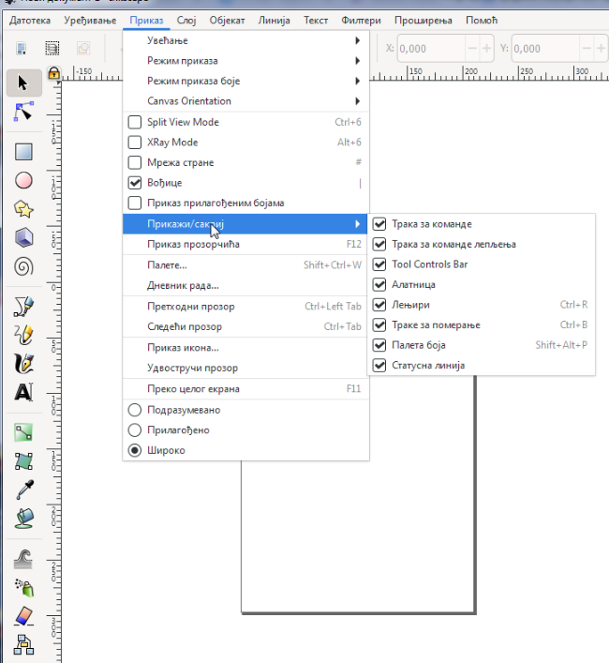
Приказ појединих елемената прозора укључује/искључује се помоћу: Прикажи/Сакриј

Slide 7
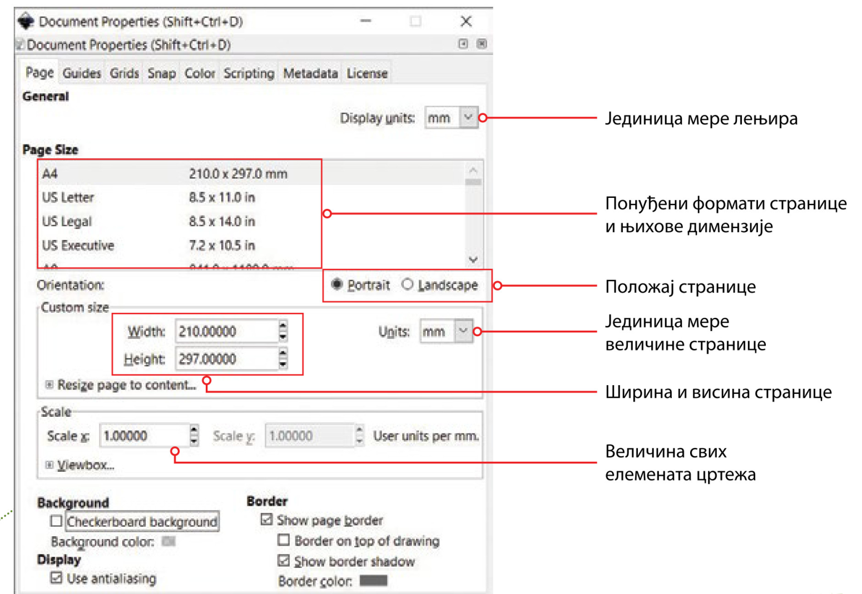
Подешавање величине странице
File – Document Properties (Datoteka - Postavke dokumenta)

Slide 8
Пречице на тастатури :
Undo (поништавање последње радње) Ctrl + Z
Redo - Shift+Ctrl + Z
Ctrl + стрелица – Померање платна. Или преко клизача.
Тастери + , - Зумирање

Slide 9
Креирање облика
Нацртај следеће облике:
Правоугаоник,
Елипса,
Звездица и
Спирала.
Изабрани облик се црта превлачењем миша по платну.

Slide 10
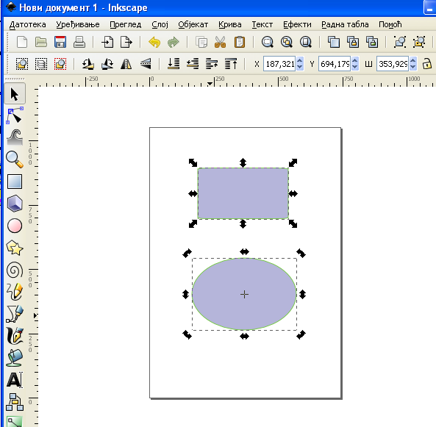
селектор
Премештање, зумирање, ротирање:
Прво дугме са стрелицом – Селектор.
Најчешће коришћена алатка.
8 ручки-када кликнете још једном на објекат ручке се мењају

Slide 11
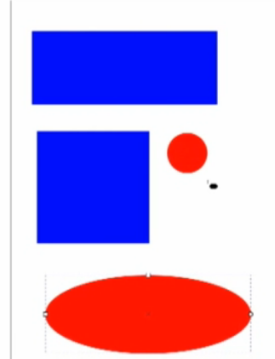
Nacrtaj sledeće oblike
pravougaonik
Kvadrat držeći CTRL
elipsu
krug držeći CTRL

Slide 12
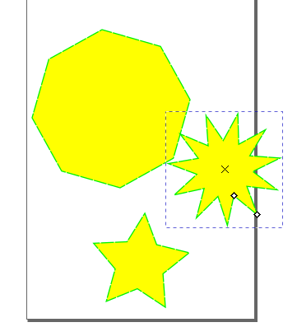
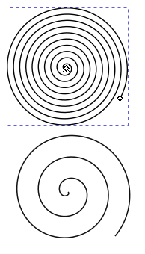
Napravi novi dokument File New
Iscrtaj mnogouglove
Create stars and polygons
Spyrals

Slide 13
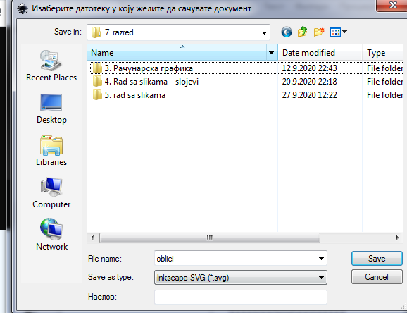
Čuvanje slike
File Save

Slide 14
Da bi sačuvali u fomatu png
File Export png image – Izvezi png sliku
moguce je otvoriti i na racunaru gde nema instaliran inkscape
Ako yelimo da sacuvamo odredjene delove slike, selektovacemo objekat

Slide 15
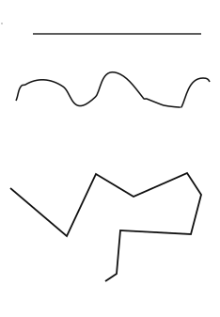
Crtanje linija
Draw freehand lines
Prave
Nepravilne (držimo pritisnut taster miša)
Draw besier curves and basier lines

Slide 16
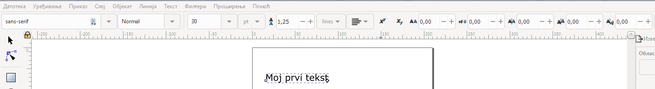
Unos teksta
Изабери алатку за рад са текстом и испиши ОШ „Лазар Саватић“

Slide 17
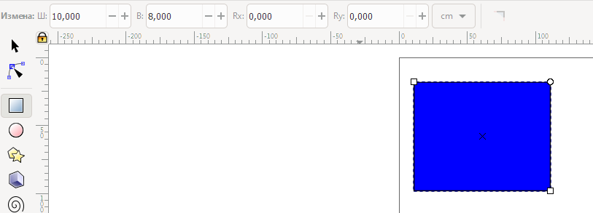
Nacrtati pravougaonik
Nacrtај pravougaonik 10 x 8 cm plave boje
Podesi na traci sa opcijama da je jedinica mere cm a onda širinu 10 cm а visinu 8 cm

Slide 18
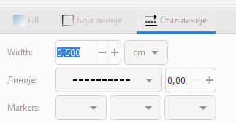
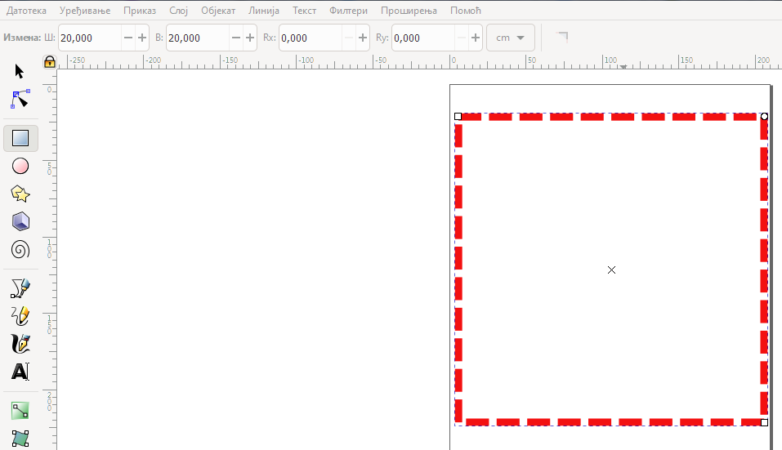
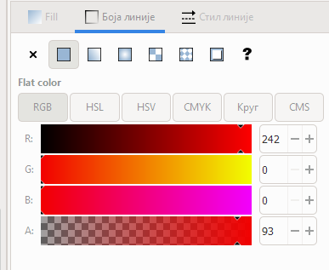
Nacrtati kvadrtat bez popune
20 x 20 cm bez popune,
oivičen crvenom isprekidanom linijom debljine 0,5 cm
Ovo se podešava u meniju Objekat -> Popuna i linija
(tri kartice Fill / Popuna, Boja linije / Stroke Paint i Stil Linije)

Slide 19
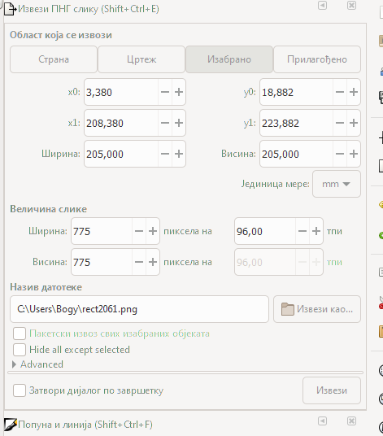
Cuvanje cele slike File Save – sacuvamo pod imenom oblici
Cuvanje samo nekog objekta File save - Export png image – izvezi png sliku

Slide 20
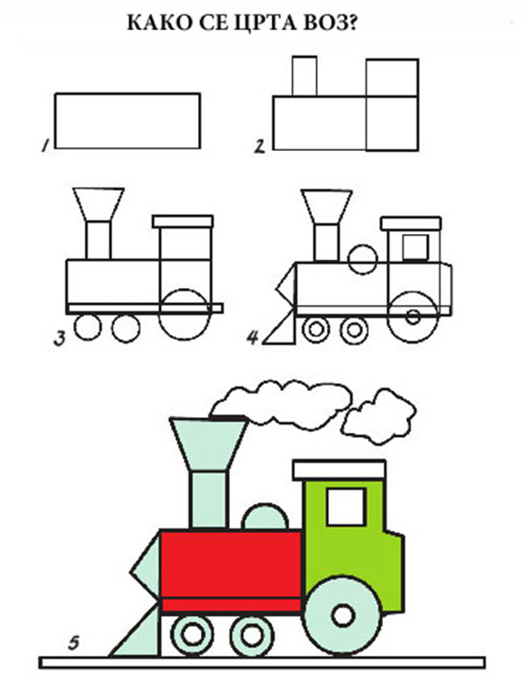

Slide 21
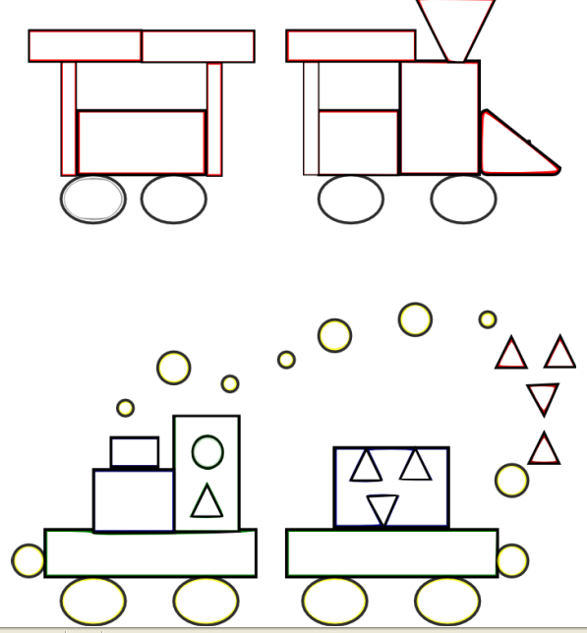
Нацртајте:

Slide 22
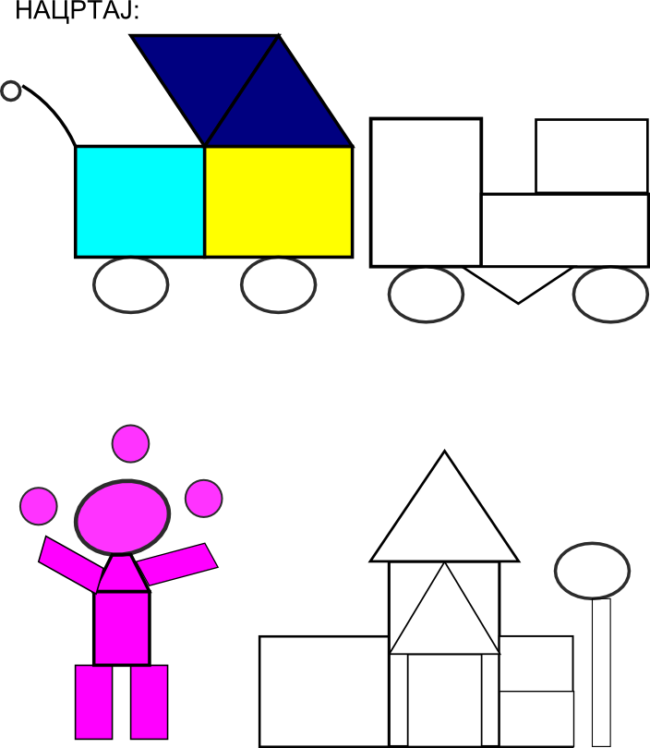

Slide 23

Редослед објеката
Мења се помоћу тастера PageUp I PageDown

Slide 24
Груписање
Селектовати објекте и притиснути CTRL G
Разгруписати: Селектовати објекте и притиснути CTRL U

